Slide 1
Trabajo de investigación 2
INTEGRANTES:
Dayevska Anabel Caceres Budiel
Sergio Leandro Ramos Villena
Gabriel Alexander Valdivia medina
Roberto Juan Cayro Cuadros

Slide 2
Introducción
Exponenciación modular rápida
Exponenciación modular binaria
Right to left binary exponentiation
Left to right binary exponentiation
Resto chino
Naive exponentiation

Slide 3
Exponenciación modular Binaria

Slide 4
¿Por que es el mejor algoritmo?
Con la Exponenciación modular Binaria se puede fragmentar la operación an en varias operaciones pequeñas reducidas como la multiplicación utilizando la notación binaria del Exponente. e=i=0n-1ai2i
De tal modo la longitud de “e” es de “n” bits, donde aipuede tomar el valor de 0 o 1, para todo i tal que 0i<n-1. Entonces por definición: an-1=1
Así que el valor de bepuede escribirse como:
be=b(i=0n-1ai2i)=i=0n-1(b2i)ai
Por lo que la ecuación de “c” sería:
ci=0n-1(b2i)ai.(mod n)
Ya que es la primera operación que efectúa el algoritmo, en esta multiplicación, si “ai” vale 0, el algoritmo multiplicará todo por “1”.
En cambio si “ai” vale 1, el resultado se multiplicará por la base original de la siguiente forma, donde “i” es el número de iteraciones:
b2i (mod n)

Slide 5
Algoritmo-pseudo
Función Binary Exponentiation(a,e,n)
Ingresa: Tres enteros a, e, y n
Salida: Resultado
variable: Resultado
While( e != 0):
Si e es impar:
Entonces:
resultado = (resultado * a) mod n
a = (a * a) mod n
e >>= 1

Slide 6
Algoritmo c++
ZZ Binary_Exponentiation( ZZ a, ZZ e, ZZ n ) {
ZZ result (1);
while( e != ZZ(0)) {
if( mod(e,ZZ(2)) == ZZ(1))
result = mod(result*a,n);
e >>= 1;
a = mod(a*a,n);
}
return result;
}

Slide 7
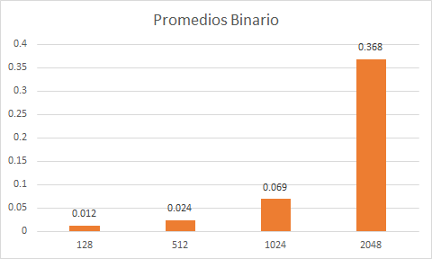
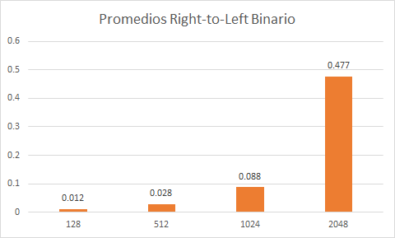
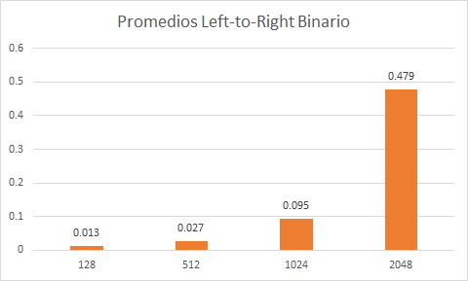
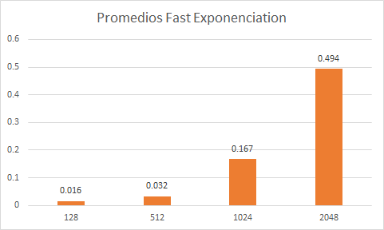
Comparaciones:

Slide 8
Conclusiones
Durante el proceso de las pruebas, pudimos extraer que el algoritmo, Naive Exponentiation, no logra soportar operaciones números grandes (512-1024-2048), con números pequeños el tiempo de ejecución es efectivamente más rápido, pero con números mayores el tiempo resulta ser mayor e indefinido por ser un algoritmo de fuerza bruta.
De esta manera, podemos concluir que los tiempos de ejecución son relativamente similares para todos los algoritmos que trabajan conceptos binarios (Binario, Left-to-Right, Right-to-Left).
Sin embargo logra sobresalir el algoritmo de Exponenciación Binaria ya que este tiene menos operaciones que le permiten reducir el tiempo de ejecución con respecto a otros algoritmos.

Slide 9
Referencias:
Exponenciación modular. (2020, 12 de octubre). Wikipedia, La enciclopedia libre. Fecha de consulta: 00:10, junio 11, 2021 desde
https://es.wikipedia.org/wiki/Exponenciaci%C3%B3n_modular
EXPONENCIACIÓN BINARIA. (2020). BINARY COFFEE. Retrieved 06 10, 2021, from
https://binary-coffee.dev/post/exponenciacion-binaria

